Slide 1
Aula 8
Gestão de stakeholders
Bruno Elias Penteado
bruno.penteado@unesp.br
Notes:
Equipe devops

Slide 2
Na aula anterior, vimos...
Riscos de projeto
  Conceitos sobre Riscos de projeto
    Risco, problema, incerteza, impacto
    Quadrantes de conhecimento
    Apetite, tolerância e exposição
  Processo de gestão
    Planejar gestão/governança
    Identificar, analisar, planejar resposta, monitorar
    Plano de riscos

Slide 3
Agenda
Gestão de stakeholders :
  Equipes internas
  Equipes externas
Notes:
Cap. 6 Pressman + Cap. 33 Pressman

Slide 4
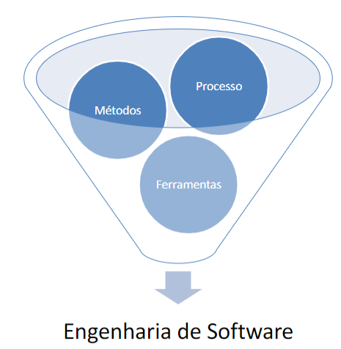
Elementos da Engenharia de SW
Processo:
  Define os passos gerais
  Estrutura o encadeamento de métodos e ferramentas
Métodos:
  Como fazer um passo específico do processo;
Ferramentas:
  Automatizam o processos e os métodos.
O que falta?

Slide 5
Aspectos humanos
Software não é simplesmente um produto de soluções técnicas adequadas aplicadas a hábitos técnicos inadequados
Software é desenvolvido por pessoas, usado por pessoas e dá suporte à interação entre pessoas.
Características, comportamento e cooperação das pessoas são fundamentais no desenvolvimento prático de software
sem pessoas habilitadas e motivadas, o sucesso é improvável

Slide 6
Stakeholders de um projeto
Patrocinador do projeto (sponsor), membros da equipe, todas as pessoas afetadas pelo projeto
Projeto pode ter de alguns a milhares de stakeholders
  Podem variar ao longo das fases do projeto
  Influência, poder, interesse dos stakeholders podem mudar com o desenrolar do projeto
Habilidades-chave: negociação e resolução de conflito

Slide 7
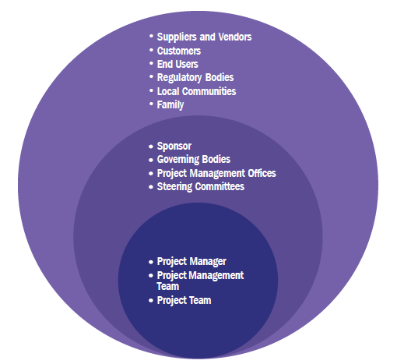
Stakeholders de um projeto

Slide 8
Agenda
Gestão de stakeholders :
  Equipes internas
  Equipes externas
Notes:
Cap. 6 Pressman + Cap. 33 Pressman

Slide 9
Stakeholders de um projeto

Slide 10
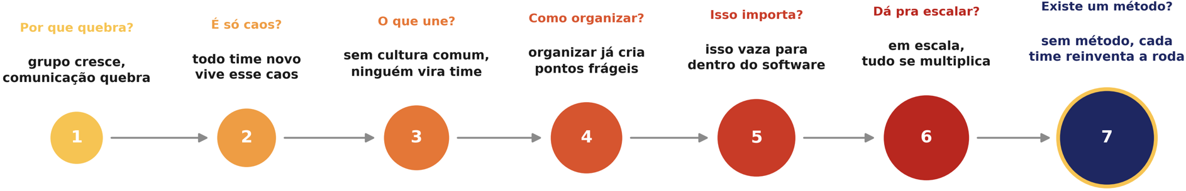
Gestão de equipe

Slide 11
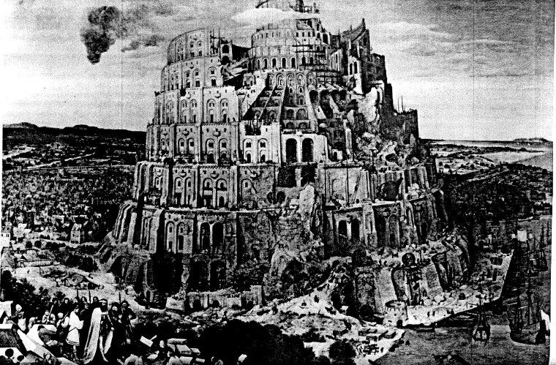
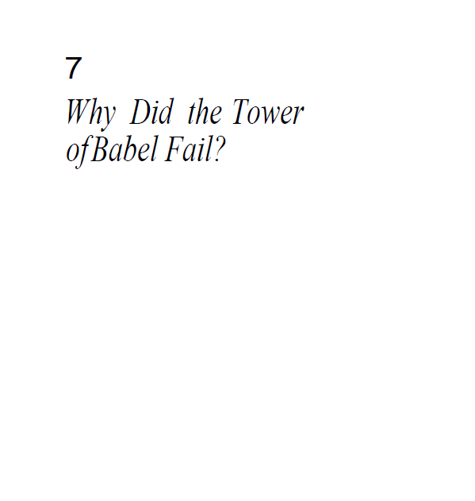


Slide 12
Torre de Babel
Objetivo: criar uma cidade cujo topo poderia tocar o céu
  Humanos falavam todos a mesma língua, querendo chegar ao nível divino;
  Deus confunde sua fala para que não se entendam mais e pessoas se espalham;
Do ponto de vista da engenharia:
  Missão clara
  Recursos humanos
  Materiais
  Tempo para execução
  Tecnologia adequada

Slide 13
Torre de Babel
Grande falha, devido a :
  Comunicação:
    pessoas ficaram impossibilitadas de conversarem umas com as outras
    Falta de comunicação levou a disputas, ressentimentos e ciúmes e isolamento entre grupos
  Organização
    Impossibilidade de coordenar as ações
Projetos de software:
  “Mão esquerda não sabe o que a direita está fazendo”

Slide 14
Torre de Babel (Brooks)
Brooks:
  Falta de uma língua comum paralisa a coordenação
PMBOK:
  Necessidade de engajamento contínuo
  Estabelecer canais formais e informais de comunicação para que as expectativas e fluxos de informação não se corrompam

Slide 15
Torre de Babel (Brooks)
Brooks:
  Expansão desordenada de pessoal sem estrutura gera sobrecarga de comunicação (Lei de Brooks?)
PMBOK (PD de Recursos):
  Trata como gestão de recursos
  Otimiza capacidade, papeis claros, capacitação
    Não necessariamente o aumento bruto de volume humano

Slide 16
Torre de Babel (Brooks)
Brooks:
  Ruiu por falta de diretrizes unificadas
PMBOK (PD Governança):
  Integridade conceitual e alinhamento de escopo para prevenir desvios

Slide 17
Questão central
Como organizar (dezenas de) pessoas de diferentes especialidades para construir um software funcional?
  Divisão do trabalho
  Especialização de funções e definição de papeis
  Quanto mais pessoas, mais complexa a comunicação
  Quanto mais diversa, maior necessidade de linguagem comum
  Integridade conceitual: garantir que a visão do projeto venha de uma liderança centralizada ou arquitetura unificada, evitando ideias desconexas destruam a coesão do sistema
  Adotar reuniões regulares de alinhamento técnico, conversas abertas e repositórios centralizados

Slide 18
Gestão de equipe

Slide 19
Formação de grupos
E se não for falha, mas uma fase?
Notes:
A gente acabou de ver que comunicação quebra quando um grupo cresce. Mas isso é sempre assim — e desde 1965 tem nome.

Slide 20
Teoria da formação dos grupos
Modelo de Tuckman (1965)

Slide 21
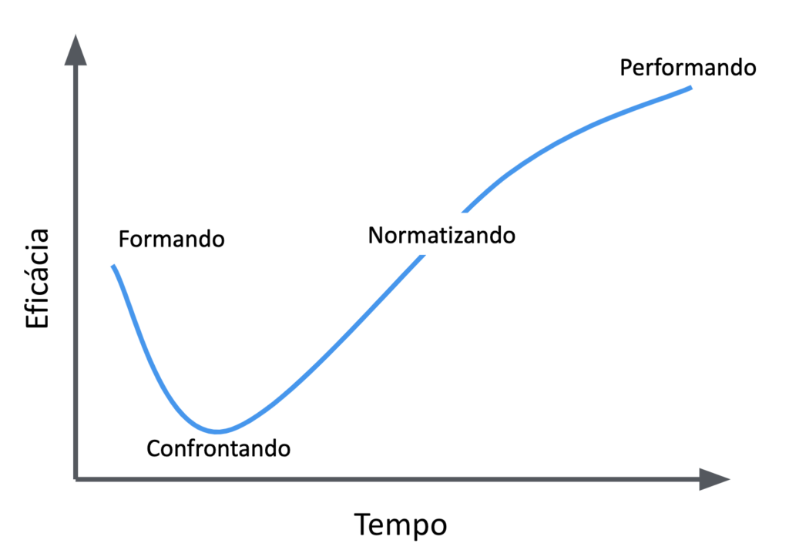
Teoria da formação dos grupos
Formação: educado demais, ninguém confronta ninguém ainda
Confrontação: as primeiras divergências reais aparecem: quem faz o quê, como se decide
Normatização: o grupo já tem um jeito tácito de trabalhar junto
Atuação: o time entrega de verdade, sem fricção constante
Dissolução: o time se desfaz, o trabalho junto termina (1977)
Um time de empresa raramente 'acaba', ele só muda de gente aos poucos

Slide 22
Formação de grupos
Reconhecendo a fase de seu próprio grupo
  Formação: primeira reunião do grupo, todo mundo elogiando a ideia de todo mundo, ninguém questionando nada
  Confrontação: alguém quis mudar a tecnologia no meio do caminho, ou uma entrega atrasou e ninguém sabia de quem era a culpa → a primeira discussão de verdade
  Normatização: o grupo já sabe: 'a gente sempre resolve empate assim', 'a gente sempre revisa antes de subir código
  Desempenho: as reuniões ficam mais curtas e mais produtivas porque todo mundo já sabe como o outro trabalha
  Dissolução: a entrega final, a apresentação do projeto, aquele misto de alívio e ressaca de time que só quem passou meses junto sente
Em qual dessas fases o time de vocês está agora?

Slide 23
Gestão de equipe

Slide 24
Peopleware
Tuckman mostra que todo grupo pode chegar lá.
Mas o que realmente empurra um grupo pra virar um time – e não só um grupo de pessoas que entrega tarefas na mesma pasta do Drive
Cultura!

Slide 25

A equipe de software
“Há uma tendência em se utilizar a palavra equipe de forma constante e vaga na área de negócios, denominando qualquer grupo de profissionais designados para trabalharem juntos de “equipe”. Entretanto, muitos deles não se assemelham a equipes. Não há uma definição comum de sucesso nem um espírito de equipe identificável.
O que falta é um fenômeno que se denomina consistência.
Uma equipe consistente é um grupo de pessoas tão coesas, que o todo é maior que a soma das partes...
Quando uma equipe começa a ser consistente, a probabilidade de sucesso aumenta muito. A equipe pode se tornar imbatível, um rolo compressor de sucesso... Não é preciso gerenciá-la do modo tradicional”
Objetivo comum;
Cultura comum;
Senso de pertencimento

Slide 26
Peopleware
O todo maior que a soma das partes
Um time coeso ("jelled team") rende mais do que a soma das capacidades individuais de cada integrante
O que conecta o de time: propósito comum, confiança mútua, senso de pertencimento
Isso não se decreta com uma reunião ou um discurso motivacional
  Se cultiva, dia a dia, nas pequenas decisões de como o grupo trata um erro, uma discordância, um pedido de ajuda

Slide 27
Peopleware
Reconhecendo isso no seu próprio grupo
Grupo disperso | Time coeso
Cada um entrega sua parte isolada; reunião é só status report | Alguém trava numa tarefa e outro já pergunta se pode ajudar, sem ser pedido
Um erro vira "de quem foi a culpa" | Um erro vira aprendizado do grupo, sem apontar dedo
Ninguém sabe direito o que o outro está fazendo | Todo mundo defende o projeto como se fosse dono dele, mesmo fora do grupo
Em qual dessas fases o time de vocês está agora?
Notes:
Blameless post-mortem na filosofia ágil

Slide 28
Gestão de equipe

Slide 29
Organização de equipes
Confiança e propósito não se decretam
Será que pelo menos a forma como o time se organiza no dia a dia ajuda ou atrapalha isso?
A resposta é sim, e tem mais de um jeito de fazer.

Slide 30
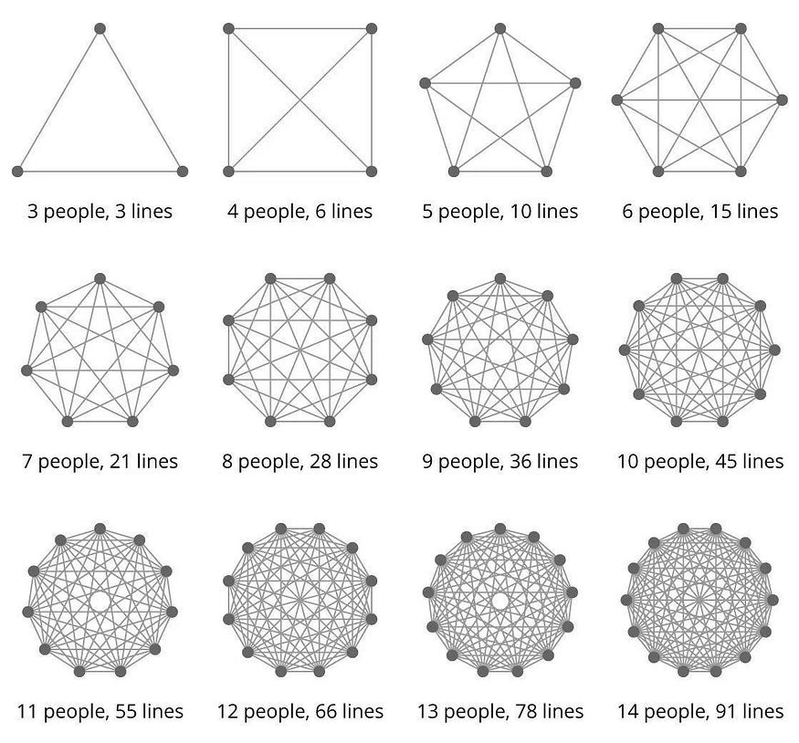
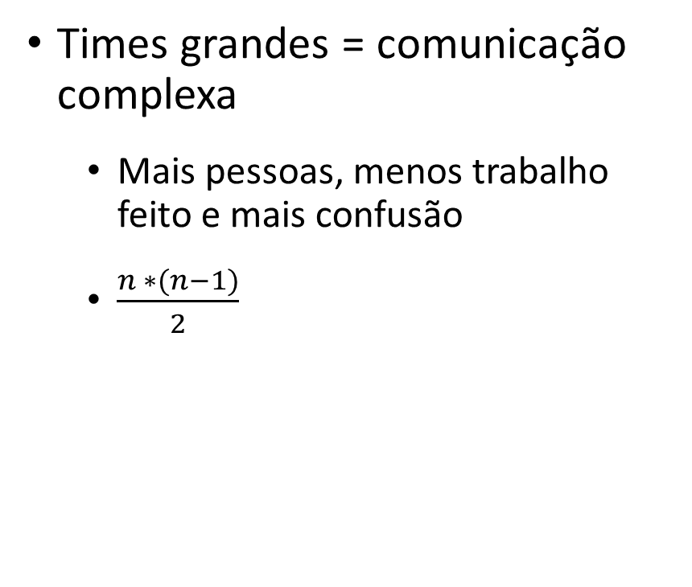
Tamanho da equipe
Times grandes = comunicação complexa
  Mais pessoas, menos trabalho feito e mais confusão
  $\frac{n ∗(n−1)}{2}$

Slide 31
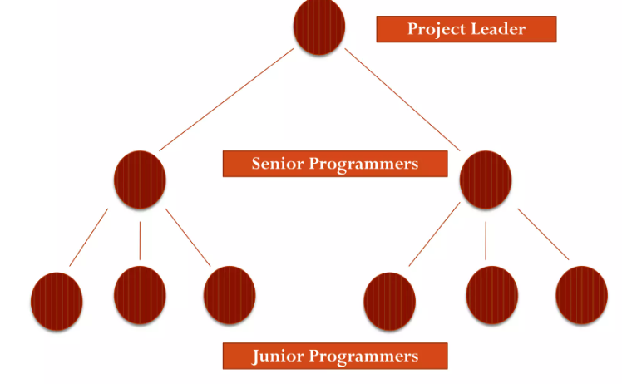
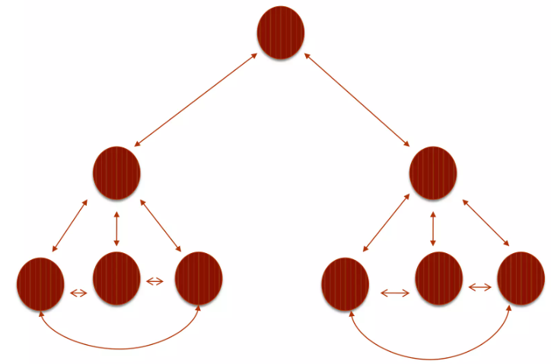
Estrutura do grupo
Modelos principais:
  Equipe hierárquica
  Chief programmer
  Egoless
  Democrática
  Equipes funcionais e multifuncionais
Estrutura
Comunicação
Limita caminhos de comunicação Expansível para equipes grandes | Distorção pelos caminhos Hierarquias sociais e financeiras

Slide 32
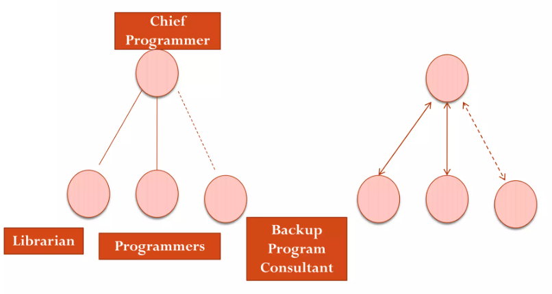
Estrutura do grupo
Modelos principais:
  Equipe hierárquica
  Chief programmer
  Egoless
  Democrática
  Equipes funcionais e multifuncionais
Estrutura
Comunicação
Tomada de decisão centralizada Caminhos de comunicação reduzidos Pequenos projetos de alta complexidade | Depende de uma única pessoa (sobrecarga/gargalo) Chief pode levar todos os créditos Sensível às habilidades do chief programmer

Slide 33
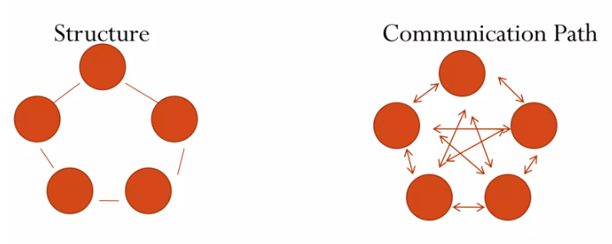
Estrutura do grupo
Modelos principais:
  Equipe hierárquica
  Chief programmer
  Egoless
  Democrática
  Equipes funcionais e multifuncionais
Organização define objetivos Decisões por meio de consenso do grupo Autogestão | Exige maturidade e nivelamento profissional Consensos são complexos Difícil em culturas competitivas Menor accountability

Slide 34
Estrutura do grupo
Modelos principais:
  Equipe hierárquica
  Chief programmer
  Egoless
  Democrática
  Equipes funcionais e multifuncionais
Um único líder, que coordena atividades e dá palavra final quando não há consenso Colaboração e aprendizado | Exige maturidade e nivelamento profissional Consensos são complexos Difícil em culturas competitivas

Slide 35
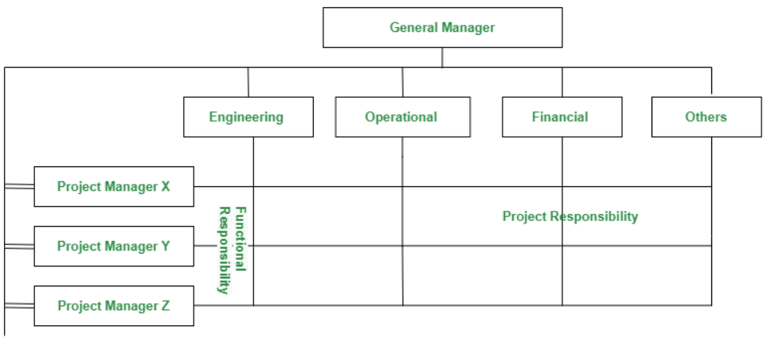
Estrutura do grupo
Modelos principais:
  Equipe hierárquica
  Chief programmer
  Egoless
  Democrática
  Equipes funcionais e multifuncionais

Slide 36
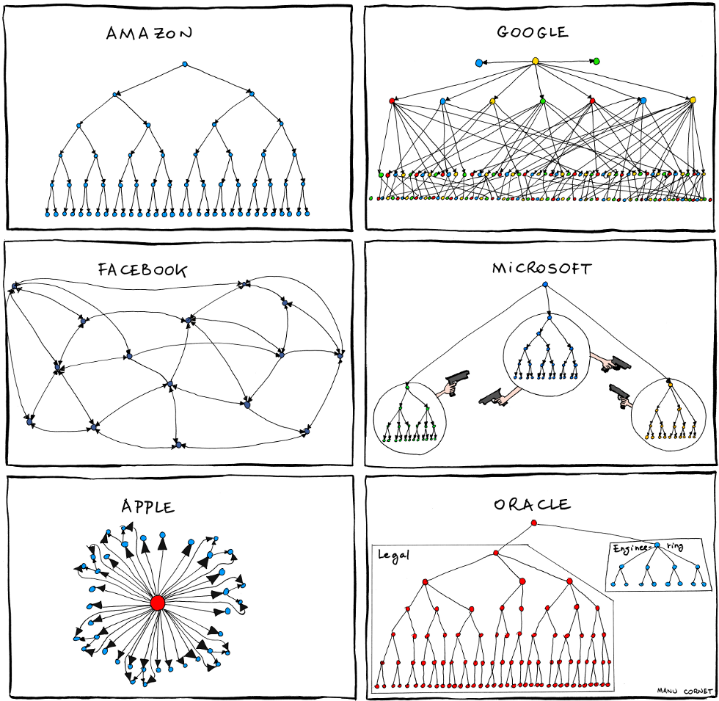
https://bonkersworld.net/organizational-charts

Slide 37
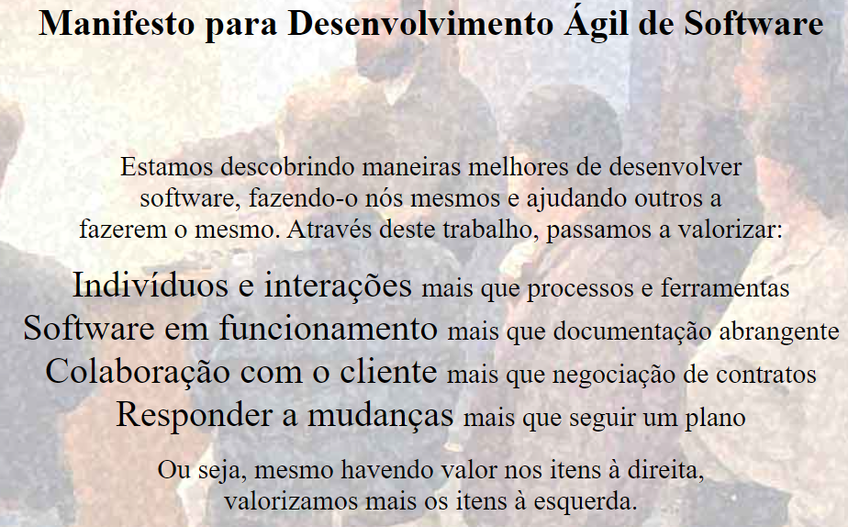
Organização de equipes ágeis
Filosofia ágil:
  Satisfação do cliente;
  Entrega incremental de software;
  Pequenas equipes altamente motivadas;
  Métodos informais;
  Mínimo de artefatos de Engenharia de software;
  Simplicidade de desenvolvimento;
https://agilemanifesto.org/iso/ptbr/manifesto.html

Slide 38
Organização de equipes
Não existe estrutura certa – apenas equilíbrio de escolhas (trade-offs)
A partir dos anos 2000, o movimento ágil empurrou a indústria pra longe da hierárquica e do chief programmer, e pra perto da democrática e da multifuncional.
O Manifesto Ágil prioriza 'indivíduos e interações' sobre processos rígidos - e práticas como propriedade coletiva do código (XP) e times auto-organizados (Scrum) são, na prática, o modelo egoless e democrático virando padrão de mercado, décadas depois de terem sido descritos.

Slide 39
Organização de equipes
Vocês escolheram uma estrutura para o grupo de vocês, mesmo sem perceber:
  Hierárquica: uma pessoa decide tudo e distribui tarefas prontas pros outros
  Chief programmer: a pessoa mais experiente do grupo resolve sozinha os problemas mais difíceis, o resto segue
  Egoless: qualquer um mexe em qualquer parte do código, sem dono fixo de módulo
  Democrática: decisões técnicas são discutidas e, no fim, votadas em grupo
  Funcional x multifuncional: vocês se dividiram por especialidade (um só cuida do banco, outro só do front) ou cada um entrega um pedaço vertical de funcionalidade?
Qual dessas descreve o time de vocês agora — e foi escolha consciente ou só aconteceu?

Slide 40
Gestão de equipe

Slide 41
Organização de equipe importa?
Reparem que nenhuma dessas estruturas foi só uma escolha de organograma
Ela decidiu quem fala com quem no dia-a-dia.
E essa escolha tem uma consequência que vai muito além do clima do time

Slide 42
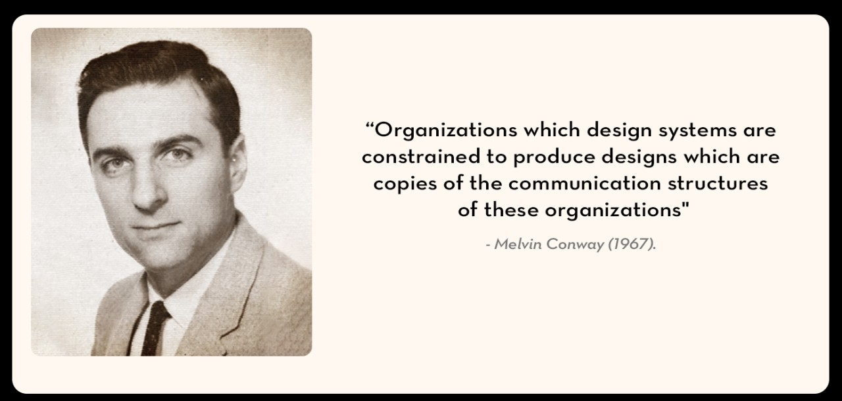
Lei de Conway
Lei de Conway: quando a equipe vira arquitetura;
Sistemas espelham quem os constrói;
Melvin Conway (1968): organizações tendem a produzir sistemas cuja estrutura copia a estrutura de comunicação da própria organização

Slide 43
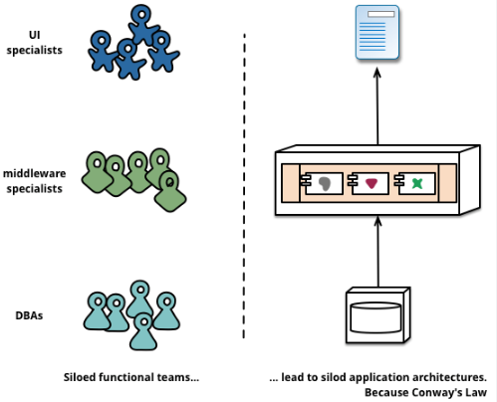
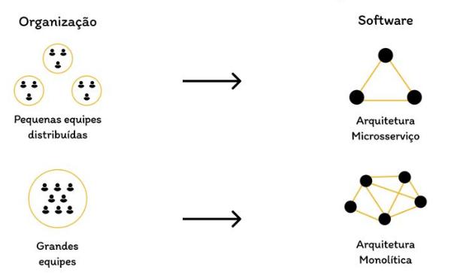
Lei de Conway

Slide 44
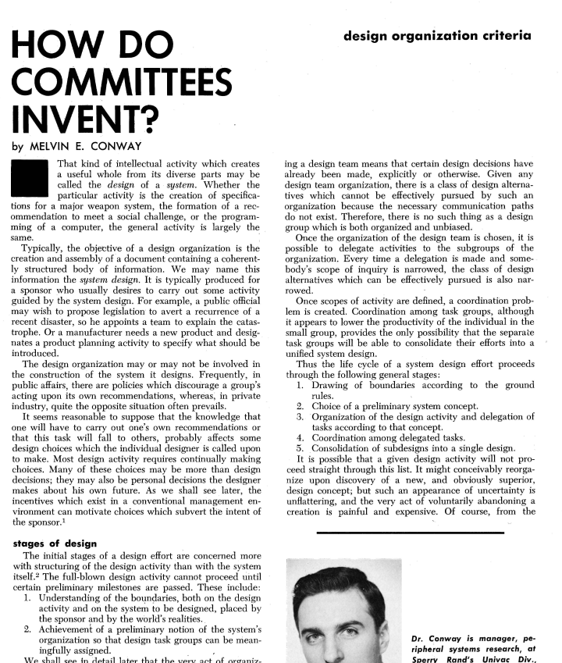
Lei de Conway
Artigo original:
  Uma equipe construindo um compilador foi dividida em subgrupos que se comunicavam pouco entre si.
  O compilador final saiu estruturado em tantas fases ("passes") quantos eram os subgrupos — ninguém planejou isso, aconteceu sozinho.
https://www.melconway.com/Home/pdf/committees.pdf

Slide 45
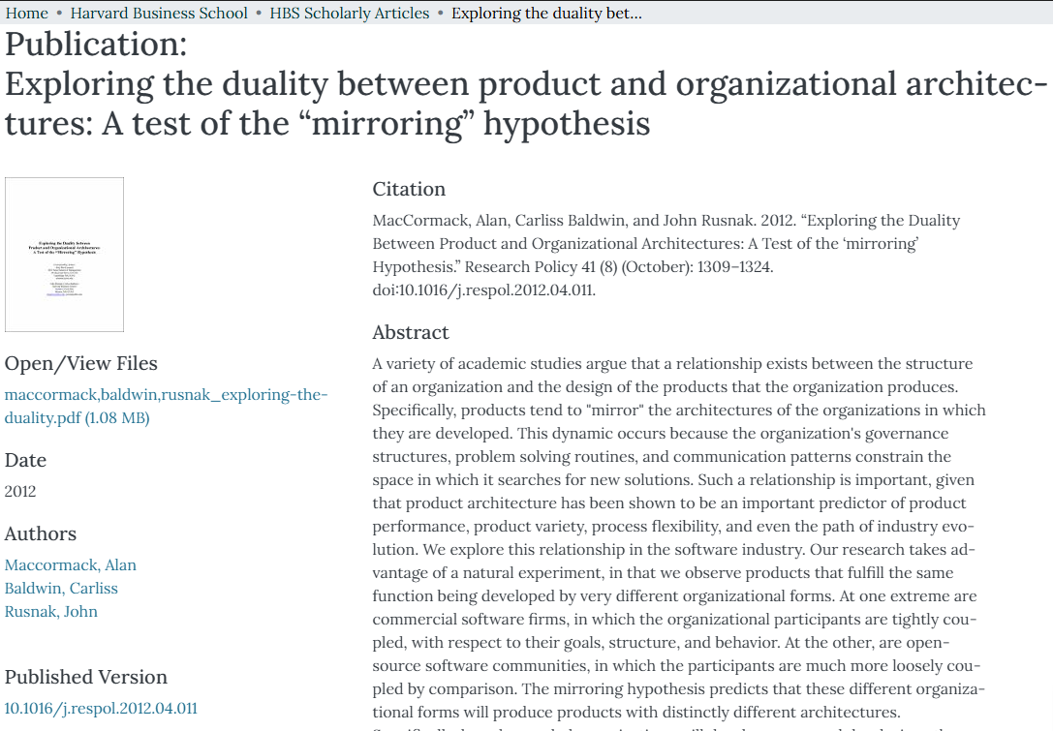
Lei de Conway
Reavaliada em 2012
Autores compararam bases de código que resolviam o mesmo problema, construídas por organizações diferentes:
  Times fechados e centralizados produziram software mais monolítico e acoplado;
  comunidades de código aberto, mais distribuídas, produziram software mais modular.
https://dash.harvard.edu/entities/publication/73120379-3450-6bd4-e053-0100007fdf3b

Slide 46
Lei de Conway - Como solucionar?
Se a estrutura vira arquitetura de qualquer jeito, desenhe a estrutura de propósito (Manobra reversa de Conway)
Desenhar a equipe pensando na arquitetura que vocês querem obter, em vez de deixar a arquitetura emergir de uma divisão de trabalho aleatória
  Ex.: Amazon reorganizou-se em "two-pizza teams" com um mandato interno de só se comunicar via APIs entre times, e sua arquitetura de serviços reflete exatamente essa divisão
Se vocês querem um backend e um frontend bem desacoplados no projeto de vocês, não é sobre escrever código desacoplado - é sobre ter pessoas diferentes donas de cada lado, com um contrato claro de API entre elas, desde o começo. A separação nasce da equipe, não do código

Slide 47
Gestão de equipe

Slide 48
Escalando organização de equipes
Dá pra fazer isso de propósito, em escala?
A Lei de Conway avisa que equipe e produto se moldam um ao outro de qualquer jeito, quer você planeje ou não.
Então: dá pra desenhar essa relação de propósito – não numa equipe de 5 pessoas, mas numa empresa inteira, com centenas de pessoas?
  Foi exatamente essa pergunta que o Spotify tentou responder (2012)

Slide 49

Modelo Spotify
Autonomia com alinhamento, em escala
  Squads — times pequenos, autônomos, do tamanho de um Scrum, cada um com uma missão de longo prazo clara (tamanho de 2 pizzas: 6 a 10 pessoas)
  Tribos — agrupamento de squads que trabalham em áreas relacionadas do produto (~8-10 squads)
  Chapters / guildas — conexão horizontal entre squads, pra especialistas da mesma área trocarem conhecimento sem quebrar a autonomia do squad
Notes:
Squad: playlists; Tribo: música (rerp
É importante saber que o próprio Spotify não opera mais exatamente assim hoje. É um estudo de caso muito influente — a ideia por trás dele continua valendo — mas não é uma fórmula pronta pra copiar

Slide 50
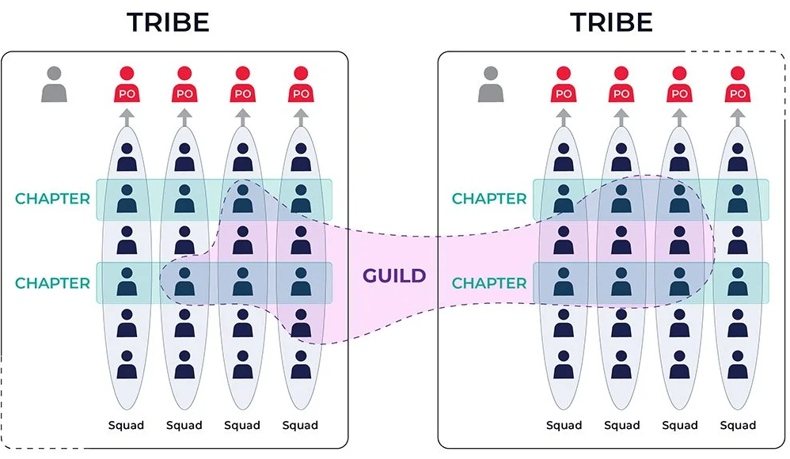
Modelo Spotify
Squad de playlists;
Tribo de música: reprodução, descoberta, gerenciamento de acervo
Chapter: banco de dados, DevOps, UX
  Ideia central: alinhamento e autonomia não são opostos → um squad bem alinhado em propósito pode ter autonomia total sobre como entrega

Slide 51
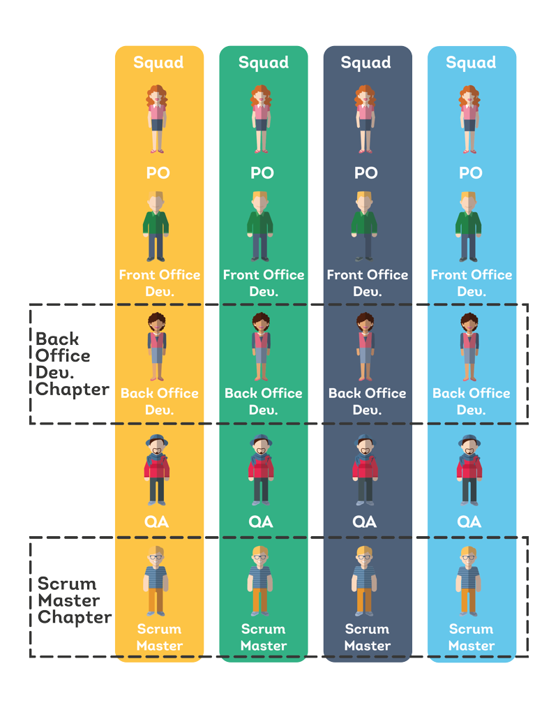

Slide 52
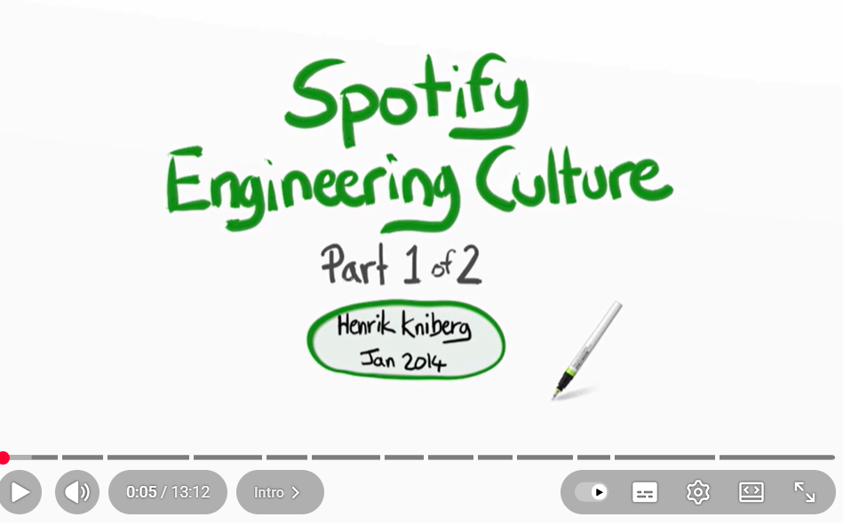
Modelo ágil em escala Spotify (2019)
https://www.youtube.com/watch?v=NoGhC1LaaAE

Slide 53
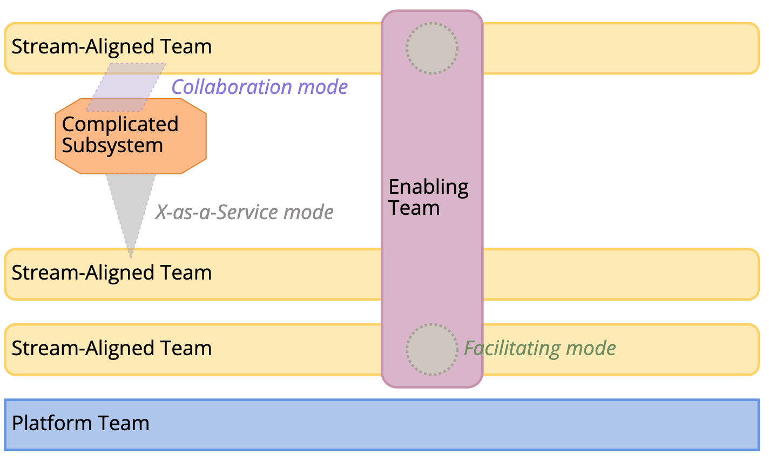
Escalando a organização de equipes
Team Topologies
Stream-aligned team:
time alinhado a um fluxo de valor, entrega ponta a ponta
Enabling team:
time que ensina uma capacidade nova a outros times (ex: segurança, acessibilidade)
Complicated subsystem:
time dono de um domínio técnico profundo (ex: motor de recomendação)
Platform team:
time que provê capacidades reutilizáveis pros outros (ex: infraestrutura de deploy)
Notes:
Team Topologies é, na prática, a manobra reversa de Conway virando catálogo: em vez de inventar a estrutura do zero, você escolhe entre esses quatro tipos de time, pensando na arquitetura que quer obter

Slide 54

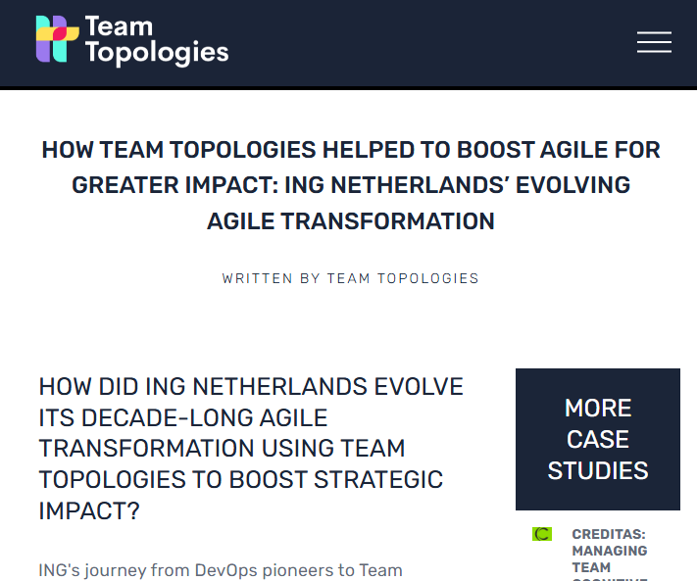
Escalando a organização de equipes
Team Topologies (2022-2023)
  Stream-aligned: squads em torno de produtos digitais e jornada do cliente (Abertura de contas, Empréstimos), com autonomia ponta a ponta
  Platform: produtização das ferramentas internas (consumo de APIs, segurança, microsserviços)
  Enabling: times de capacitação especializados, atuando temporariamente para ensinar novas práticas de engenharia e arquitetura

Slide 55
Escalando a organização de equipes
Não é preciso seguir à risca esses modelos
Princípio central: pessoas/grupos ter um domínio claro de dono, com fronteira de interface clara entre as partes
Pensando no que vocês viram sobre Conway: a divisão de responsabilidades que vocês têm hoje ajuda ou atrapalha a arquitetura que vocês querem construir?

Slide 56
Gestão de equipe

Slide 57
Institucionalização do problema
Spotify e Team Topologies são respostas nascidas da prática, de empresas específicas resolvendo o próprio problema.
Mas será que existe uma tentativa mais formal, vinda da própria disciplina de gestão de projetos, de sistematizar tudo que vimos - da Torre de Babel às topologias de equipes - num processo?

Slide 58
PMBOK - A resposta institucional
O PMBOK 8 dedica um domínio inteiro a isso: o Resource Performance Domain
Mantém a distinção entre liderar (motivar, remover obstáculo) e gerenciar (planejar, cobrar)

Slide 59
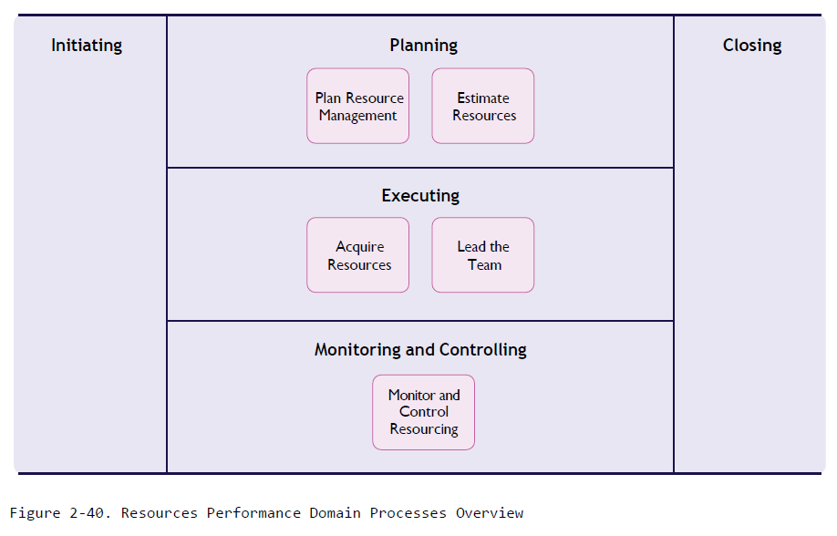
PMBOK - A resposta institucional
5 processos: planejar, estimar, adquirir, liderar a equipe, monitorar e controlar recursos
Ele não entrega uma estrutura pronta — entrega um processo pra você decidir a sua, de propósito, e documentar essa decisão
O artefato central desse processo tem nome: team charter (TNE)

Slide 60
TNE – Termo de Nomeação de Equipe
Documento que estabelece os valores, acordos e diretrizes operacionais para a equipe.
Estabelece expectativas claras sobre comportamentos aceitáveis pelos membros da equipe
O compromisso com diretrizes claras diminui os mal-entendidos e aumenta a produtividade

Slide 61
TNE – Termo de Nomeação de Equipe
Idealmente, criado pela própria equipe do projeto
  Ou ao menos tem a oportunidade de contribuir para sua criação
Todos compartilham a responsabilidade de garantir que as regras documentadas sejam seguidas
Documento pode ser revisado e atualizado periodicamente para integrar novos membros e manter o alinhamento do grupo
Quando um novo membro entra na equipe, o Termo deve ser o primeiro documento a ser compartilhado

Slide 62
Team Charter - Valores da equipe
Team Charter deve conter:
  Valores da equipe
  Plano de comunicação
  Critérios de tomada de decisão
  Processo de resolução de conflitos
  Diretrizes para reuniões
  Acordos de trabalho
Princípios fundamentais que guiam o comportamento e as decisões da equipe
  Ex.: Integridade, transparência, respeito, compromisso com a qualidade

Slide 63
Team Charter – Diretrizes de comunicação
Team Charter deve conter:
  Valores da equipe
  Plano de comunicação
  Critérios de tomada de decisão
  Processo de resolução de conflitos
  Diretrizes para reuniões
  Acordos de trabalho
Como a equipe se comunica internamente
  Canais preferidos (e-mail, reuniões, ferramentas de colaboração)
  Tempo de resposta esperado
  Como comunicar impedimentos

Slide 64
Team Charter – Tomada de decisão
Team Charter deve conter:
  Valores da equipe
  Plano de comunicação
  Critérios de tomada de decisão
  Processo de resolução de conflitos
  Diretrizes para reuniões
  Acordos de trabalho
Como as decisões sã tomadas
  Consenso, votação, decisão do líder
  Quem tem a palavra final em que tipo de decisão

Slide 65
Team Charter – Resolução de conflitos
Team Charter deve conter:
  Valores da equipe
  Plano de comunicação
  Critérios de tomada de decisão
  Processo de resolução de conflitos
  Diretrizes para reuniões
  Acordos de trabalho
Processos para elaborar como desentendimentos serão abordados, antes de envolver o gerente de projeto ou o patrocinador
  Escalada
  Mediação
  Processo de arbitragem

Slide 66
Team Charter – Diretrizes para reuniões
Team Charter deve conter:
  Valores da equipe
  Plano de comunicação
  Critérios de tomada de decisão
  Processo de resolução de conflitos
  Diretrizes para reuniões
  Acordos de trabalho
Determina os parâmetros para as reuniões da equipe do projeto
  Frequência, duração, agenda padrão, expectativas de participação, pontualidade, código de conduta nas reuniões

Slide 67
Team Charter – Acordos da equipe
Team Charter deve conter:
  Valores da equipe
  Plano de comunicação
  Critérios de tomada de decisão
  Processo de resolução de conflitos
  Diretrizes para reuniões
  Acordos de trabalho
Compromissos específicos da equipe
  Disponibilidade
  Horários de trabalho
  Política de ausências planejadas e imprevistas
  Como cobrir ausências de membros-chave

Slide 68
Team charter
Varia conforme a abordagem
  Preditiva: termo criado no início do projeto, durante o planejamento. Importante em equipes grandes ou distribuídas onde os membros não se conhece. Foca em papeis, responsabilidades, processos de decisão e políticas de comunicação. Revisado em marcos importantes do projeto e quando a composição da equipe muda significativamente;
  Ágil: termo é uma prática fundamental (também chamado de Acordo de Trabalho ou Contrato Social). Criado na primeira sprint ou release e atualizado a cada retrospectiva. Cobre: definição de pronto (DoD), critérios de aceite das estórias, cerimônias ágeis, regras para o board, políticas de WIP e como a equipe melhora continuamente.
  Híbrida: termo com 2 partes: i) acordos gerais (válida para toda a duração do projeto) e ii) seção de acordos ágeis (para sprints da equipe). A integração dos dois conjuntos garante consistência cultural entre as diferentes equipes do projeto

Slide 69
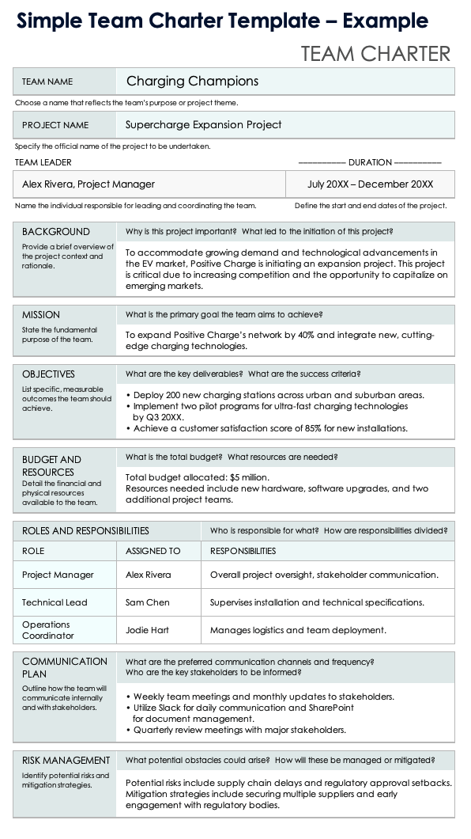
Team charter

Slide 70
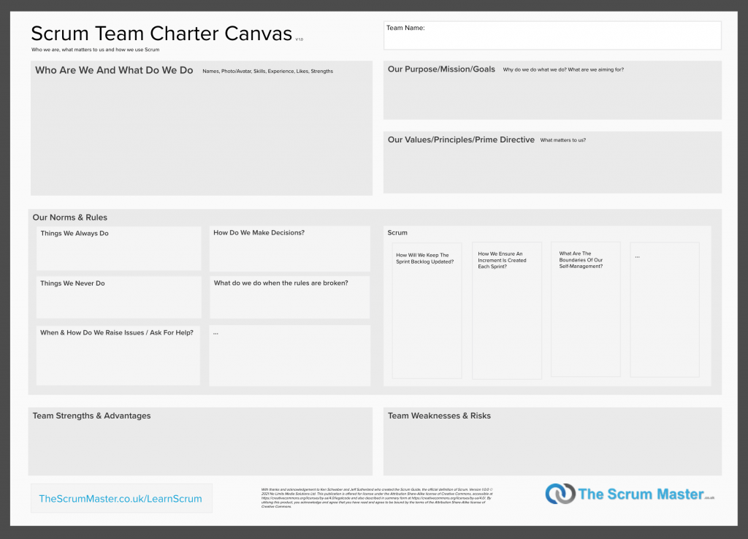

Slide 71
Team charter
O que vimos | Onde isso aparece no Team Charter
Torre de Babel | Normas de comunicação — canal, frequência
Tuckman | Como decidimos em desacordo (o atrito é esperado, não é fracasso)
Peopleware | Propósito — o que gruda o time
Estruturas de equipe | Papéis e responsabilidades de cada integrante
Lei de Conway | Pensar como a divisão de papéis vai moldar o que vocês constroem
Spotify / Team Topologies | Autonomia com alinhamento - quem decide o quê

Slide 72
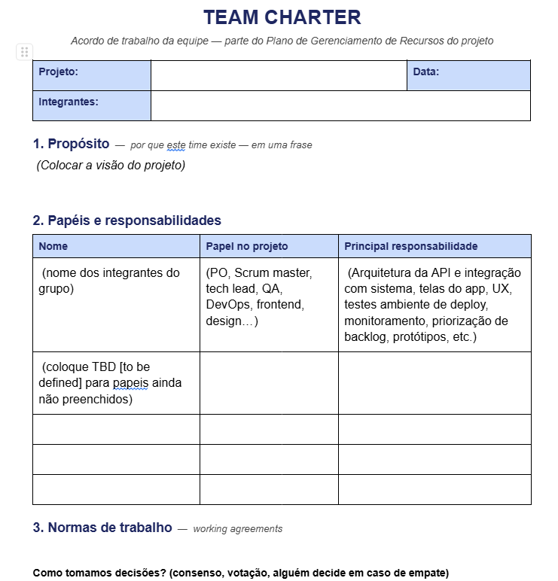
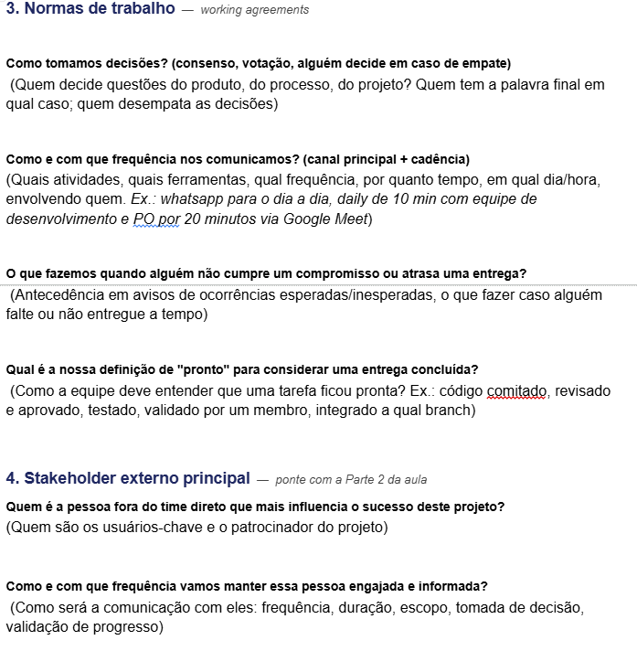
Atividade
Criem um Team Charter para o projeto de vocês.
Template disponível no Google Classroom

Slide 73
Agenda
Gestão de stakeholders :
  Equipes internas
  Equipes externas
Notes:
Cap. 6 Pressman + Cap. 33 Pressman

Slide 74
Gestão de Stakeholders
Principais stakeholders externos em projetos:
  Patrocinador
  Usuários-chave
  Fornecedores
  Órgãos reguladores

Slide 75
Gestão de Stakeholders
Principais stakeholders externos em projetos:
  Patrocinador: quem financia, autoriza e pode cancelar o projeto — nem sempre é quem usa o sistema.
  alinhar expectativa sobre prazos que não podem mudar
  reportar risco com antecedência

Slide 76
Gestão de Stakeholders
Principais stakeholders externos em projetos:
  Usuários-chave: quem vai de fato operar o sistema no dia a dia — nem sempre é quem contrata ou aprova o projeto
  usabilidade dentro do fluxo de trabalho real do usuário
  envolver o usuário-chave durante o design, não só na validação final;
  gerenciar resistência à mudança

Slide 77
Gestão de Stakeholders
Principais stakeholders externos em projetos:
  Fornecedores: quem fornece dados, sistemas ou serviços que o seu projeto depende, mas não controla.
  qualidade e validação de dados/integração vindos de terceiros, contrato de API claro, SLA de disponibilidade
  autoridade pra cobrar qualidade do fornecedor

Slide 78
Gestão de Stakeholders
Principais stakeholders externos em projetos:
  Órgãos reguladores: quem pode aprovar, multar ou barrar o projeto por motivos legais, independente da qualidade técnica
  Aderência ao compliance de governança corporativa (dados, processos, legislações)
  tempo de aprovação regulatória entra no cronograma do projeto

Slide 79
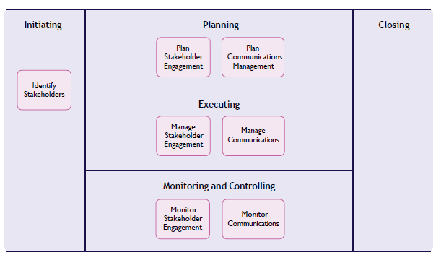
PMBOK – Stakeholder Performance Domain

Slide 81
PMBOK – Stakeholder Performance Domain
1) Identificar os stakeholders (Iniciação)
Processo de identificação contínua
Análise e documentação de informações relevantes sobre suas necessidades, expectativas, interesses, requisitos e potenciais impactos no projeto

Slide 82
PMBOK – Stakeholder Performance Domain
Engajamento dos stakeholders
Planejar, gerenciar e monitorar o engajamento

Slide 83
PMBOK – Stakeholder Performance Domain
Processo de desenvolver estratégias para engajar, se comunicar, se relacionar e trabalhar com os stakeholders
  Baseado em suas necessidades, expectativas, interesses, requisitos e impacto potencial no projeto

Slide 84
PMBOK – Stakeholder Performance Domain
Comunicação com os stakeholders
Planejar, gerenciar e monitorar a comunicação

Slide 85
PMBOK – Stakeholder Performance Domain
Como se comunicar com stakeholders (internos ou externos)
Assegurar a apropriada coleta, criação, distribuição, armazenamento, recuperação, gestão, monitoramento e o descarte de informações sobre o projeto
Monitorar que as necessidades informacionais dos stakeholders sejam atendidas

Slide 86
Exemplo 1
Projetos ágeis exigem feedback contínuo das funcionalidades e estórias de usuário para garantir o alinhamento do produto com as necessidades dos stakeholders.
Equipes geralmente empregam reuniões diárias de coordenação e usam plataformas de comunicação para colaboração e compartilhamento de informações em tempo real
Esta abordagem facilita ajustes rápidos, maior engajamento e um time-to-market (lançamento para o mercado) acelerado

Slide 87
Exemplo 2
Projeto de manufatura envolver implementar um sistema ERP de larga escala
Atualizações formais do projeto são disseminadas quinzenalmente por e-mail ou assembleias mensais para garantir o alinhamento entre níveis hierárquicos e setoriais dentro da empresa

Slide 88
Exemplo 3
Projeto global de tamanho médio exige estratégias de comunicação inclusivas
Atualizações multilinguais e fóruns virtuais mensais ajudam a assegurar o engajamento e o feedback dos stakeholders de dferentes backgrounds culturais

Slide 89
Referências bibliográficas
PROJECT MANAGEMENT INSTITUTE (PMI). Guia PMBOK®: Oitava Edição. Newtown Square: Project Management Institute, 2025.
Pressman, R. S., 7ª ed (2011). Engenharia de software.
Sommerville. I. Engenharia de Software, 9ª ed (2011).
Notes:
2h -

